Slide 1



Phép tính lũy thừa với số mũ tự nhiên
S6-C1-B5-T2
Giáo viên: Bùi Thị Mỹ Nhung

Slide 2

HOẠT ĐỘNG MỞ ĐẦU
H Đ 2: So sánh: 2³ . 2⁴ và 2⁷
Ta có: 2³ .2⁴ = 2.2.2.2.2.2.2 = 2⁷
( = 2³⁺⁴ )

Slide 3

Khi nhân hai lũy thừa cùng cơ số, ta làm như thế nào?
HOẠT ĐỘNG HÌNH THÀNH KIẾN THỨC

Slide 4


PHÉP TÍNH LŨY THỪA VỚI SỐ MŨ TỰ NHIÊN (T2)
II. Nhân hai lũy thừa cùng cơ số.
Khi nhân hai lũy thừa cùng cơ số, ta giữ nguyên cơ số và cộng các số mũ
a^{m} . a^{n} = a^{m+n}
Ví dụ 5: Viết kết quả mỗi phép tính sau dưới dạng một lũy thừa:
a) 3² . 3⁶ b) 5. 5 ⁶
HOẠT ĐỘNG HÌNH THÀNH KIẾN THỨC
Giải:
a) 3² . 3⁶ = 3²⁺⁶ = 3⁸ b) 5. 5 ⁶ = 5¹⁺⁶ = 5⁷

Slide 5
PHÉP TÍNH LŨY THỪA VỚI SỐ MŨ TỰ NHIÊN (T1)
Luyện tập 3: Viết kết quả mỗi phép tính sau dưới dạng một lũy thừa:
2⁵ . 64
b) 20.5 . 10³
HOẠT ĐỘNG LUYỆN TẬP
a) 2⁵ .64 = 2⁵ . 2⁶ =2⁵⁺⁶ =2¹¹
b) 20.5 . 10³ = 100. 10³ = 10² .10³ =10²⁺³ =10⁵

Slide 6
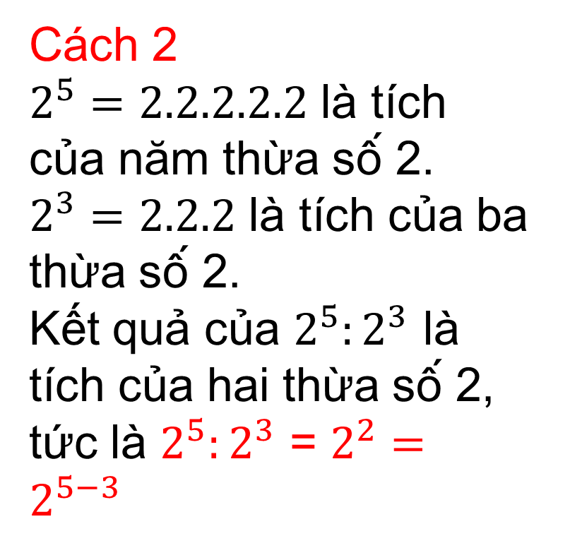

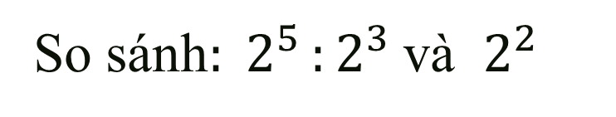
II. Chia hai lũy thừa cùng cơ số
So sánh${: 2}^{5}:2^{3}$ và $2^{2}$
Cách 1
Ta có:$2^{5}=2.2.2.2.2=32$
$$2^{3}=2.2.2=8$$
Nên$2^{5}:2^{3}=32:8=4$
Ta có: $2^{2}=2.2=4$
Suyra$2^{5}:2^{3}$ = $2^{2}$
Cách 2
$2^{5}=2.2.2.2.2$ là tíchcủanămthừasố 2.
$2^{3}=2.2.2$ là tíchcủabathừasố 2.
Kết quả của$2^{5}:2^{3}$ là tíchcủahaithừasố 2,
tức là $2^{5}:2^{3}$ = $2^{2}=2^{5−3}$
Hãy dự đoán quy tắc chia hai lũy thừa cùng cơ số?
HOẠT ĐỘNG HÌNH THÀNH KIẾN THỨC

Slide 7
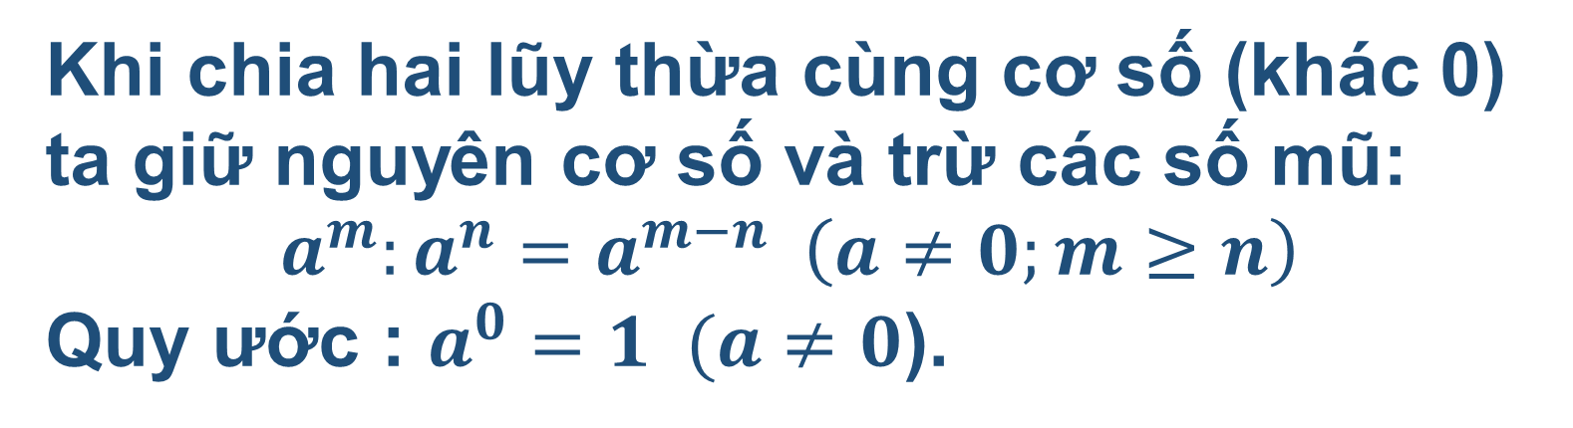
HOẠT ĐỘNG HÌNH THÀNH KIẾN THỨC

Slide 8

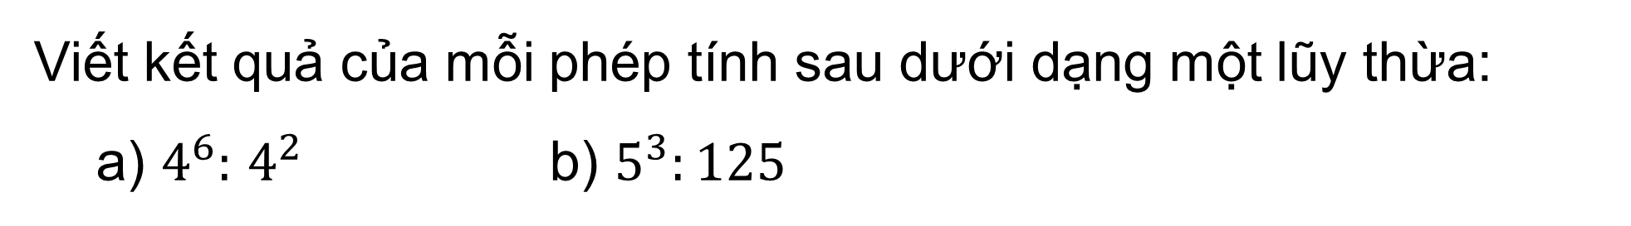
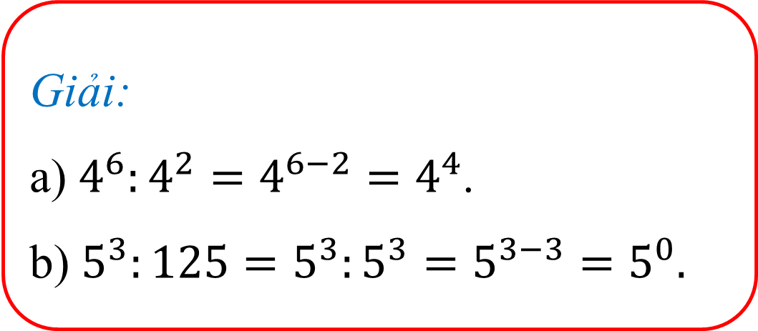
Ví dụ 6:
Giải:
a) $4^{6}:4^{2}=4^{6−2}=4^{4}$.
b) $5^{3}:125=5^{3}:5^{3}=5^{3−3}=5^{0}.$
HOẠT ĐỘNG HÌNH THÀNH KIẾN THỨC

Slide 9
PHÉP TÍNH LŨY THỪA VỚI SỐ MŨ TỰ NHIÊN (T1)
Luyện tập 4: Viết kết quả mỗi phép tính sau dưới dạng một lũy thừa:
6⁵ : 6
b) 128 : 2³
HOẠT ĐỘNG LUYỆN TẬP
a) 6⁵ : 6 = 6⁵⁻¹ =6⁴
b) 128: 2³ = 2⁷ : 2³ = 2⁷⁻³ =2⁴

Slide 10
HOẠT ĐỘNG VẬN DỤNG
1/ Chọn câu trả lời đúng và khoanh tròn:
Khi chia hai lũy thừa cùng cơ số khác 0, ta thực hiện:
a. Ta giữ nguyên cơ số và cộng các số mũ.
b. Ta giữ nguyên cơ số và trừ các số mũ.
c. Chia các cơ số và trừ các số mũ.
d.Các câu trên đều sai.
2/ Điền chữ Đ (đúng) hoặc S (sai ) vào ô vuông:
a. 7⁵ : 7 = 7⁵
b. x⁵ : x² = x³ (x ≠ 0)
c. a⁵ : a³ = a⁸ (a ≠ 0)
d. x⁵ : x⁵ = 1 (x ≠ 0)
S
Đ
S
Đ
Hoạt động nhóm

Slide 11
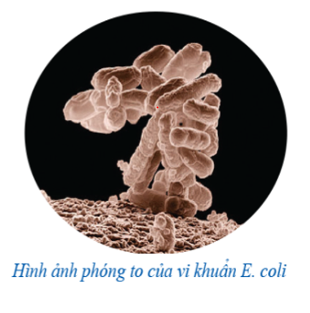
VẬN DỤNG
Vi khuẩn E.coli trong điều kiện nuôi cấy thích hợp cứ 20 phút lại phân đôi một lần.
Giả sử ban đầu có 1 vi khuẩn. Sau 3 giờ đồng hồ có bao nhiêu vi khuẩn

Slide 12
HƯỚNG DẪN TỰ HỌC Ở NHÀ
Học thuộc dạng tổng quát phép nhân, chia hai lũy thừa cùng cơ số.
Làm bài tập: 5, 6,7 (SGK trang 25)

Slide 13
Remember…
Safety First!
Thank you!

